Slide 1
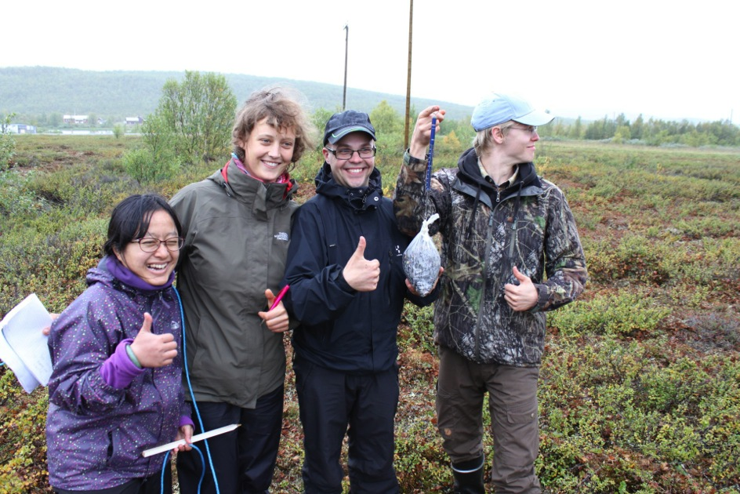
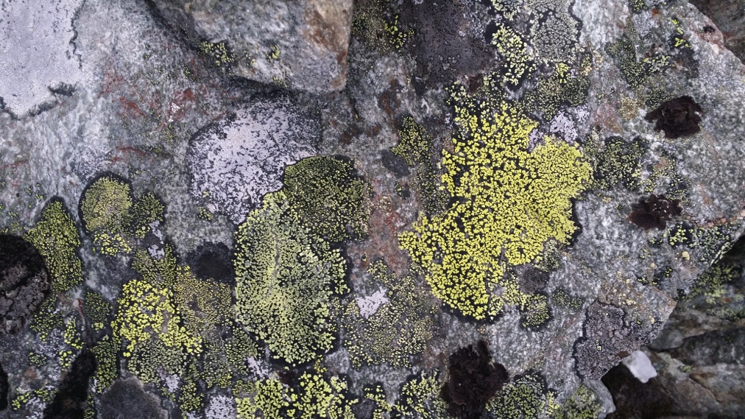
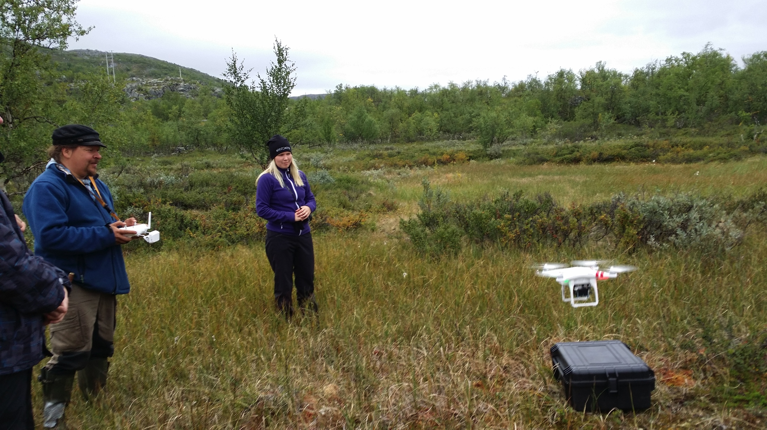
Paikkatieto ja paikkatietojärjestelmät
Aluetutkimuksen kurssi, 22.04.2016

Slide 2
Mitä paikkatieto? (Geographical Information)
Kostuu sijainti- ja ominaisuustiedosta
Esim. puhelinluettelo (nimi, osoite ja numero)
Ominaisuustieto: esim. talon arvo ja omistaja
Sijaintitieto: koordinaatit, paikkakunta, osoite
GPS (Global Positioning System)
Määrittelee sijainnin ja on tarkoitettu alun perin sotilaskäyttöön
Useimmissa mobiililaitteessa sisäänrakennettuna
Vaatii toimiakseen laitteen ja yhteyden satelliitteihin

Slide 3
Mitä on GIS? (Geographical Information System)
Paikkatieto + järjestelmä = paikkatietojärjestelmä
Koostuu:
kerätystä paikkatietoaineistosta,
sitä analysoitavista ohjelmista,
käyttäjistä ja laitteistoista
Geoinformatiikka = paikkatietoa tutkiva ja käyttävä oppiala
Kaukokartoitus
Lentävän laitteen avulla tehtävää mittausta ja tulkintaa

Slide 4
GIS
Laitteisto ja järjestelmät (tietokone, gps)
Paikkatieto-ohjelmat (paikkatietoikkuna, google maps
Paikkatietoaineistot (ominaisuus ja paikkatieto, kenttätutkimukset, koordinaatit)
Käyttäjät ja osaaminen

Slide 5
Sovelluksia GIS:stä
http://yle.fi/aihe/artikkeli/2015/12/15/aluetutkimus-ge4
Tutustu sivustoon myös kotona!

Slide 6
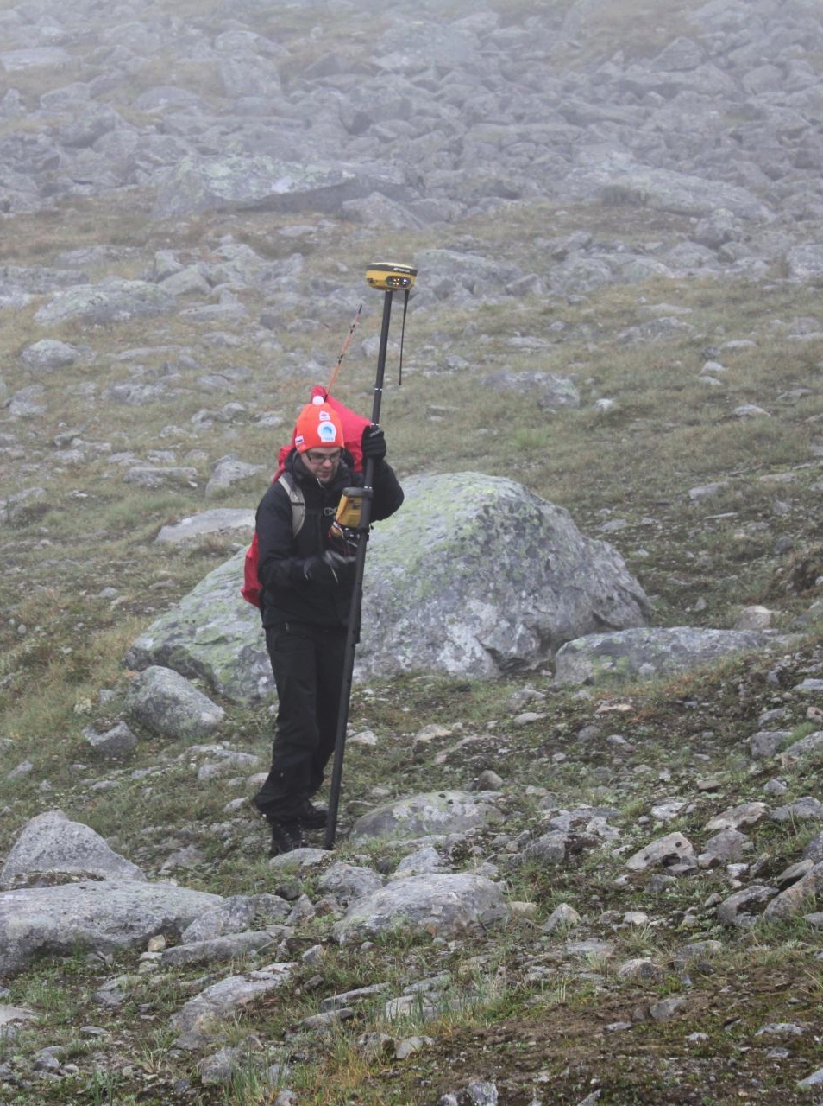
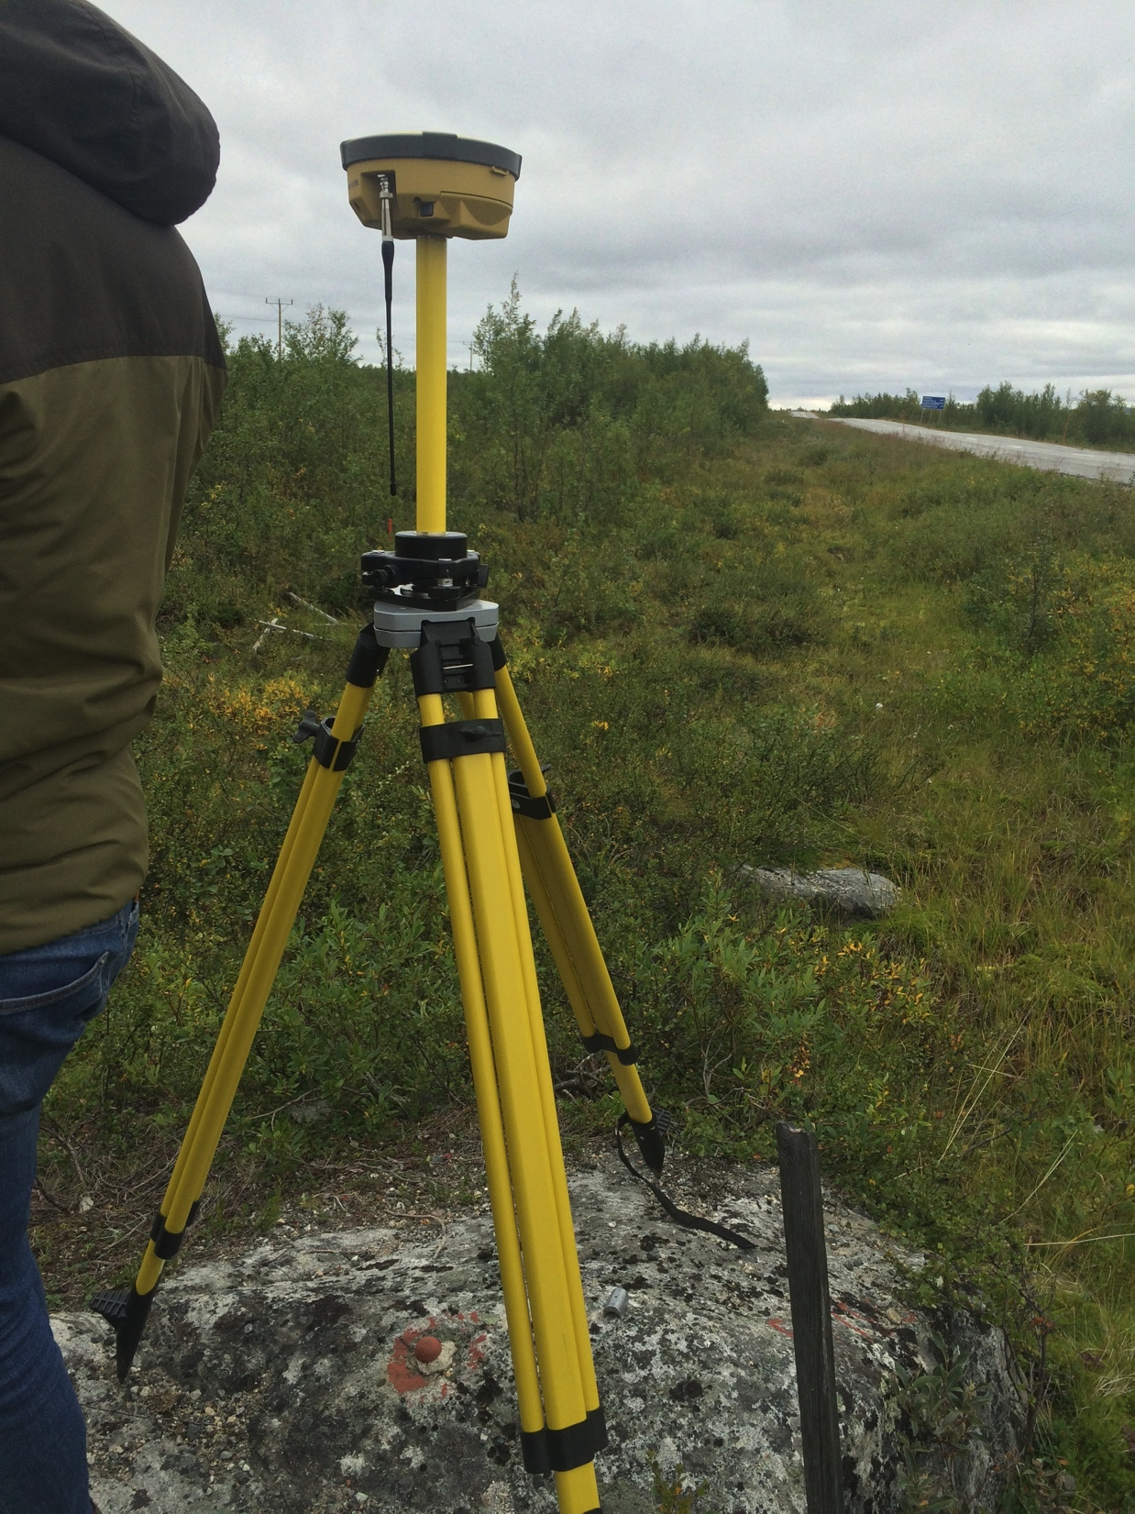

Slide 7
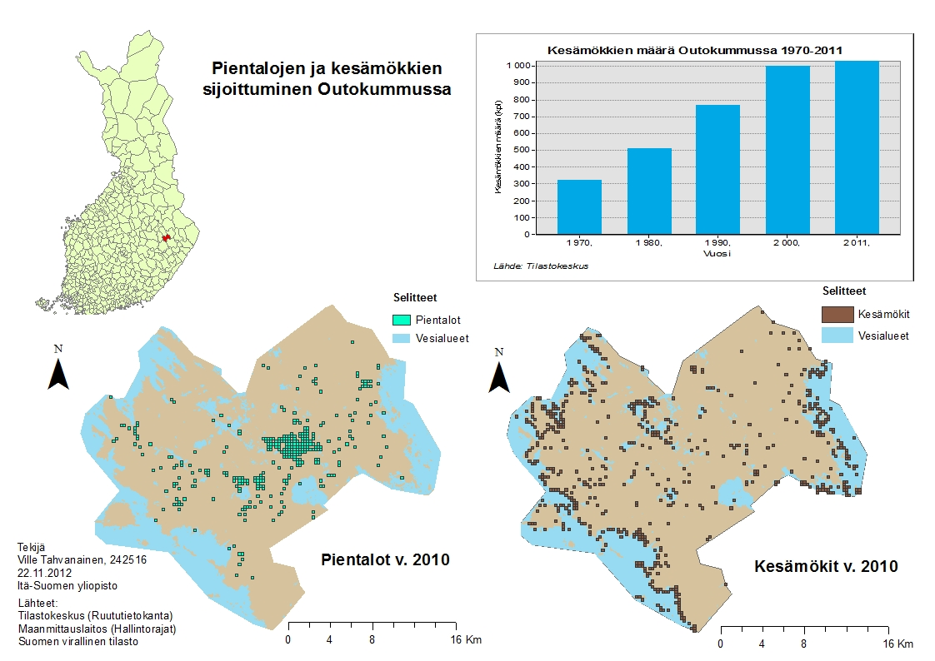
Esimerkki yhdyskuntasuunnittelusta

Slide 8
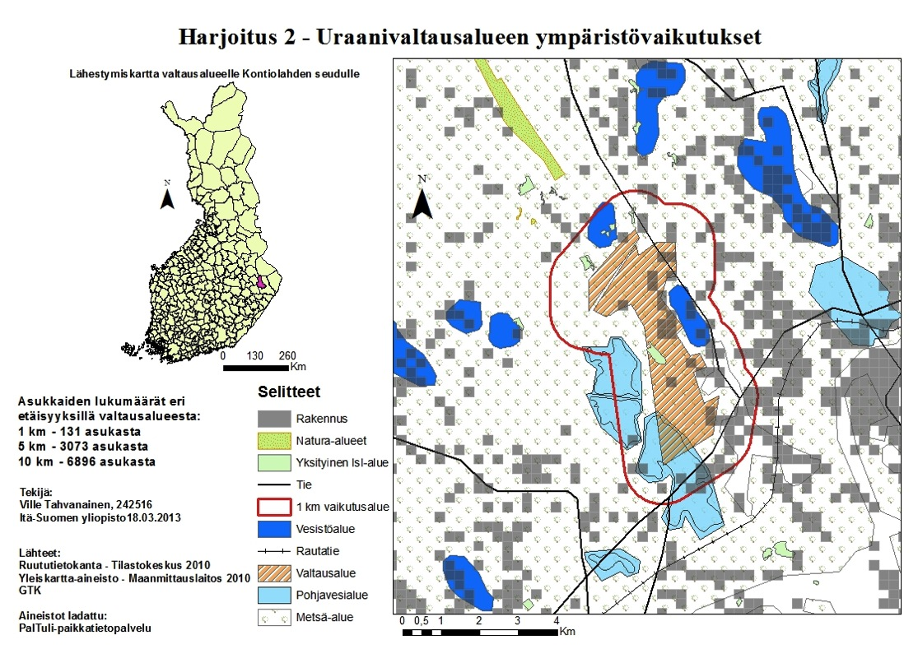
Ympäristövaikutusten arviointia

Slide 9
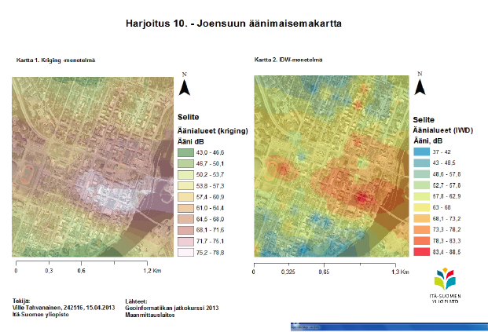
Liikennesuunnittelua

Slide 10
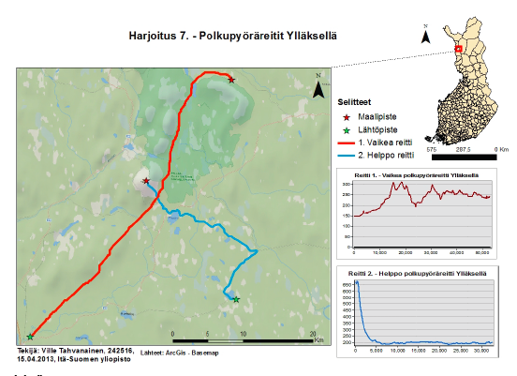
Reittisuunnittelua

Slide 11
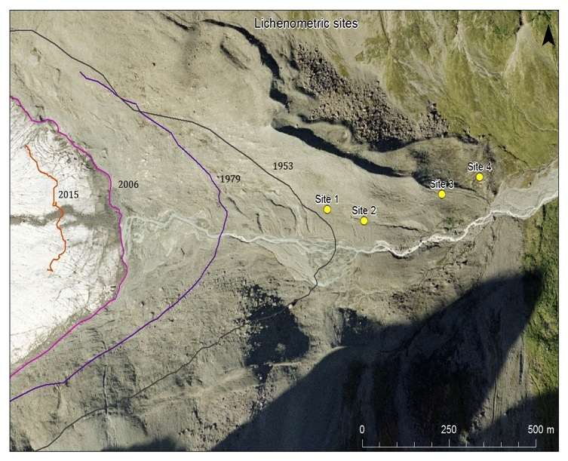
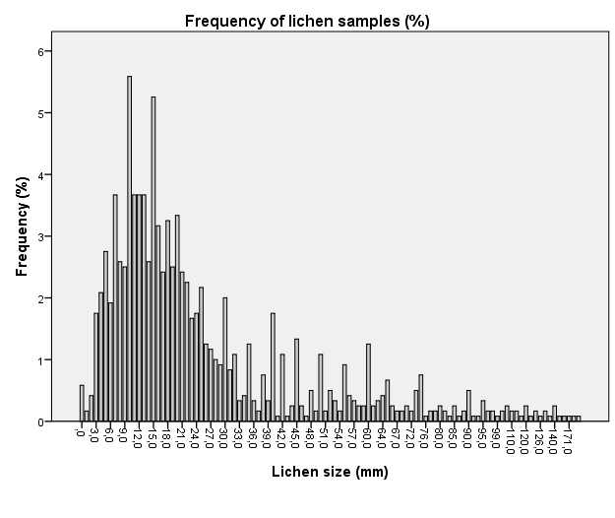
Jäätikkö- ja jäkälätutkimusta

Slide 12

Paikkatietosovellus 1. - Globalis.fi
Suomen YK-liiton ylläpitämä
Ajantasaista tietoa ympäri maailmaa
Maa- ja aluekohtaista ominaisuustietoa

Slide 13
Etsi vastauksia seuraaviin kysymyksiin
Missä Euroopassa on suurin väestönkasvu vuoden 1900- ja 2005-luvun välillä?
Missä maassa on havaittavissa eniten metsäkatoa?
Missä maailmassa lämpötila nousee eniten vuoteen 2099 mennessä?

Slide 14
Kotitehtävät
Kotitehtäväksi YO-tehtävä
K2012, teht. 8
Peda.net
Käy katsomassa YLE:n abitreenin sivusto GE4
Kuvat: © Ville Tahvanainen

